Slide 1
pygame 기본 물리연산
20261001 | pygame물리연산 | 정민주

Slide 2
목차
주제 선정 이유
게임 물리 핵심 요소
파이게임 기본 함수 설명
실습
2차 실습
마무리

Slide 3
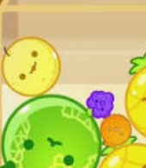
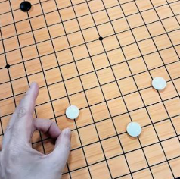
주제 선정 이유
게임을 만들때 게임 물리엔진을 사용하는 것은 필수인데 아직 개념이나 활용력이 부족하다 생각
물리연산을 이해하는것이 최종목적
코드에 익숙해져 여러 다트 등 여러 곳에 사용해보기 위해서 이 주제를 선정

Slide 4
게임 물리 핵심 요소
1. 위치와 속도
좌표계 주목!
2. 중력과 가속도
3. 충돌과 반사

Slide 5
객체 상태 정의하기
위치와 속도
pygame.image.load(경로) : 이미지 파일을 객체로 불러옴
Surface.get_rect() : 이미지의 위치와 크기 정보를 담은 좌표 히트박스생성
pygame.time.Clock(속도) : 프레임 속도를 제어하기 위한 시계 객체 생성

Slide 6
중력 가속도와 바닥 바운스
중력과 가속도
등가속도 운동 : v = v₀ + at → 매 프레임 속도 += 가속도
위치 갱신 : x = x₀ + vt → 매 프레임 위치 += 속도
바닥 판정 : y >= 화면 높이 − 객체 높이

Slide 7
수평 이동과 벽면 반사
충돌과 반사
Surface.get_rect().size : 이미지 정보를 튜플로 반환
Rect 속성(left, right, top, bottom) : 객체 경계의 좌표를 바로 확인
Rect.colliderect(다른 Rect) : 두 사각형이 겹쳤는지 True/False로 판정
반사 처리 : 속도 = 속도 * -1 → 크기는 그대로, 방향만 반전

Slide 8
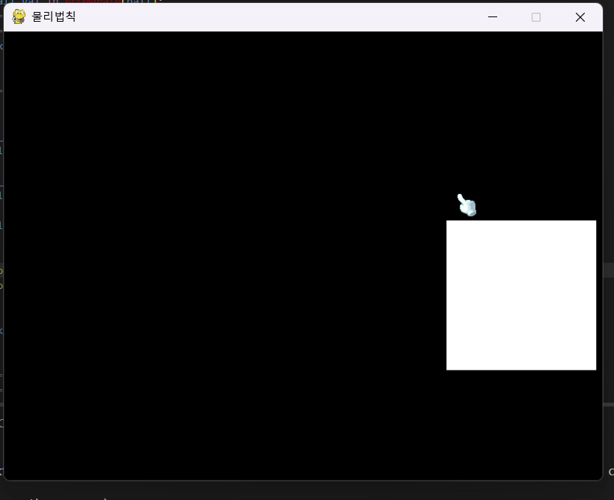
실습

Slide 9
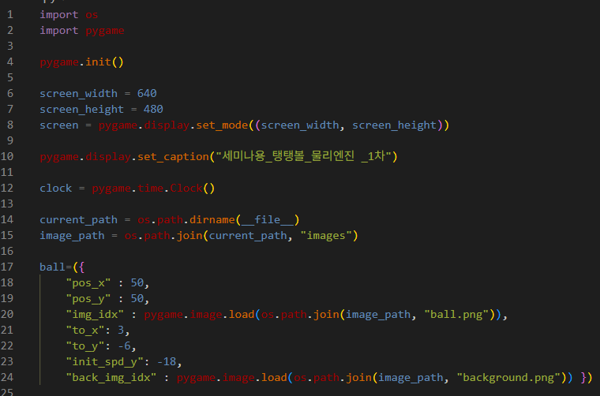
전체 코드 분석
물리 연산에 필요한 모든 변수를 하나로 묶어 관리
Y축은 위로 올라갈수록 값이 작아지기 때문에 음수

Slide 10
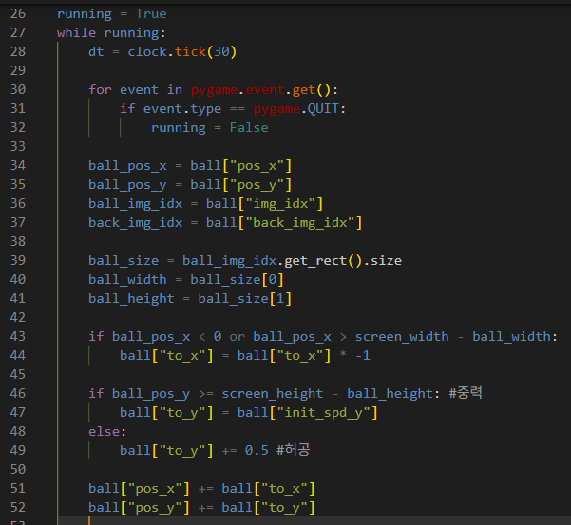
벽 충돌 했을 때 : 좌표 < 0 또는 좌표 > 화면 너비 − 객체 너비
객체의 오른쪽 끝을 기준으로 해야 하므로 너비를 함께 빼줌

Slide 11
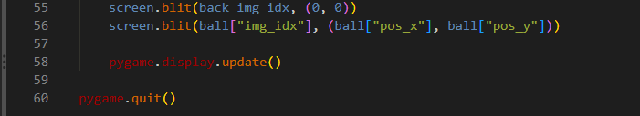
한번 바운스 할 때 마다 : 이벤트 처리 -> 충돌 판정 -> 속도와 위치 갱신 -> blit -> update

Slide 12
추가해야할 부분
랩실에서 선배분들이 해주신 조언
: 공 높이는 계속 같게 뛰는거야?
-> ball["init_spd_y"]를 튕길때마다 -18 > - 16 > -14로 늘려주면 해결할 수 있을지도

Slide 13
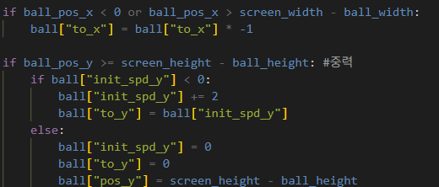
바뀐부분

Slide 14
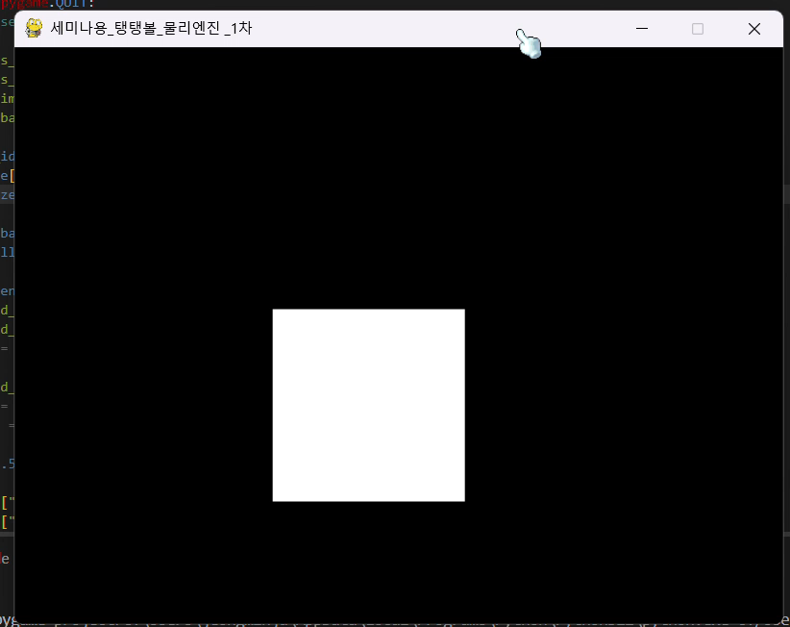
2차 실습

Slide 15
마무리
다음 세미나를 진행 할때는 공이 둥글거나, 이렇게 바닥 바운스만하지말고 다트처럼 날아가는동안의 중력작용이나, 서로 충돌하는 작업을 해보고 싶습니다.

Slide 16
감사합니다

